Slide 1

Параллельные прямые. Признаки параллельных прямых

Slide 2
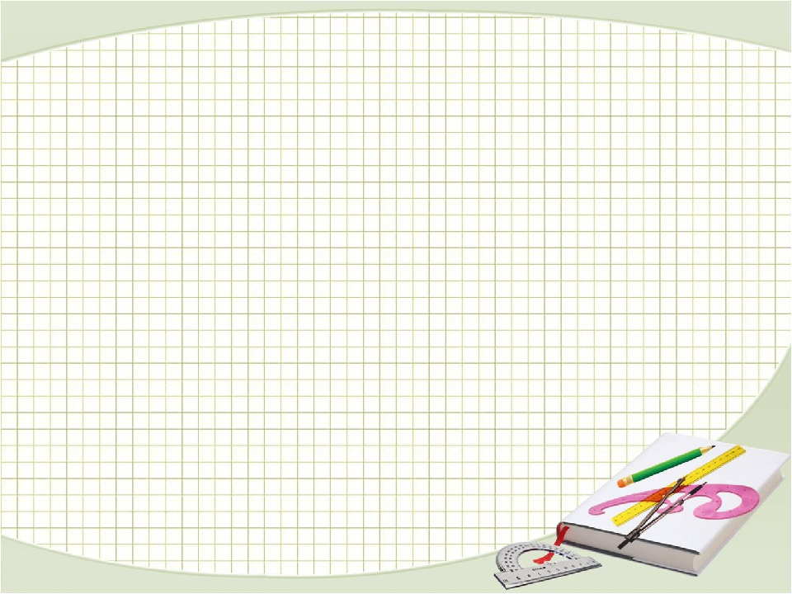

Параллельные прямые
Прямые на плоскости могут иметь два расположения
a
a
b
b
пересекаются
не пересекаются
Две прямые называются параллельными,
если они не пересекаются
Обозначение: $a∥b$

Slide 3

Параллельные прямые
$$a⊥c, b⊥c=>a∥b$$
a
b
Через точку, не лежащую на данной прямой,
можно провести прямую, параллельную данной
c
Основное свойство параллельных прямых: через точку, не лежащую на данной прямой, проходит только одна прямая, параллельная данной
A
a
b

Slide 4

Параллельные прямые
a
$$a∥c, b∥c=>a∥b$$
c
b
Если две прямые параллельны третьей прямой, то они параллельны

Slide 5
Практические задания
Назовите прямые, которые будут параллельны
c
a
d
b
не параллельны
параллельны
n
k
m
p
не параллельны
параллельны

Slide 6


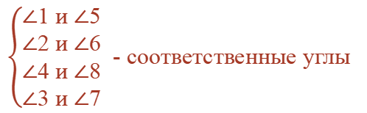
Признаки параллельности
c
a и b – прямые
с - секущая
a
1
2
3
4
При пересечении двух прямых секущей
образуются 8 углов
5
6
b
7
8
$\left\{\begin{aligned}∠\text{1}\text{ и }∠\text{5} \\ ∠\text{2}\text{ и }∠\text{6} \\ ∠\text{4}\text{ и }∠\text{8} \\ ∠\text{3}\text{ и }∠\text{7} \end{aligned}\right.$ - соответственные углы
$\left\{\begin{aligned}∠ 3 и∠ 6 \\ ∠ 4 и∠ 5\end{aligned}\right.$- накрест лежащие углы
$\left\{\begin{aligned}∠ 3 и∠ 5 \\ ∠ 4 и∠ 6\end{aligned}\right.$- односторонние углы

Slide 7

Признаки параллельности
c
c
a
3
4
Если накрест лежащие углы,
образующиеся при пересечении двух прямых секущей, равны, то прямые параллельны
a
3
4
5
6
5
6
b
b
$∠$ 3 = $∠$6
$∠$ 4 = $∠$ 5
прямые параллельны

Slide 8




Практическое задание
c
Будут ли прямые a и b параллельны, если:
a
3
4
1) $∠$ 3 = 86° и $∠$ 6 = 87°
нет
5
6
2) $∠$ 4 = 119° и $∠$ 5 = 119°
да
b
3) $∠$ 4 = 138° и $∠$ 5 = 128°
нет
4) $∠$ 3 = 63° и $∠$ 6 = 63°
да

Slide 9

Признаки параллельности
c
c
a
4
Если сумма односторонних углов,
образующиеся при пересечении двух прямых секущей, равна 180°, то прямые параллельны
a
3
3
4
5
6
5
6
b
b
$∠$ 3 + $∠$5 = 180°
$∠$ 4 + $∠$ 6 = 180°
прямые параллельны

Slide 10




Практическое задание
Будут ли прямые a и b параллельны, если:
c
a
3
4
1) $∠$ 3 = 25° и $∠$ 5 = 125°
нет
2) $∠$ 4 = 147° и $∠$ 6 = 33°
да
5
6
b
3) $∠$ 4 = 124° и $∠$ 6 = 36°
нет
4) $∠$ 3 = 72° и $∠$ 5 = 108°
да

Slide 11

Признаки параллельности
c
1
c
2
a
1
a
3
2
4
3
4
Если соответственные углы,
образующиеся при пересечении двух прямых секущей, равны, то прямые параллельны
5
6
5
6
8
b
7
8
b
7
$\begin{aligned}∠\text{1} \text{=} ∠\text{5} \\ ∠\text{2} \text{=} ∠\text{6} \\ ∠\text{4} \text{=} ∠\text{8} \\ ∠\text{3} \text{=} ∠\text{7} \end{aligned}$ прямые параллельны

Slide 12




Практическое задание
c
Будут ли прямые a и b параллельны, если:
1
2
a
3
4
1) $∠$ 1 = 129° и $∠$ 5 = 119°
нет
5
6
2) $∠$ 4 = 163° и $∠$ 8 = 163°
да
b
7
8
3) $∠$ 2 = 65° и $∠$ 6 = 75°
нет
4) $∠$ 3 = 58° и $∠$ 7= 58°
да

Slide 13


Практические задания
Указать, на каких рисунках изображены параллельные прямые
105°
c
c
a
a
78°
105°
b
b
78°
рис. 1
рис. 2
c
a
c
63°
a
134°
63°
56°
b
b
рис. 4
рис.3

Slide 14




Практические задания
Указать, какие прямые будут параллельны
a
f
97°
a $∥$ d
b
103°
b$∥$ c
c
d $∥$ e
103°
d
97°
a $∥$ c
e
97°

